Slide 1


Учені-економгеографи та основні напрями економіко-географічних досліджень.

Slide 2

Напрям географії, який досліджував населення і господарство, ще із середини XVIII (18) ст. отримав назву «економічна географія». Теоретичні підвалини економічної географії заклали німецькі вчені А. Бюшинг, К. Ріхтер. Вагомий внесок у розвиток цього наукового напряму зробили французькі, британські, американські, російські, польські вчені.
Становлення української економічної географії пов'язане з іменами Василя Григоровича-Барського, Павла Чубинського, Степана Рудницького, Володимира Кубійовича, Костянтина Воблого, Валентина Садовського та ін. У різні часи вони впроваджували та розробляли певні напрями економіко-географічних досліджень.

Slide 3

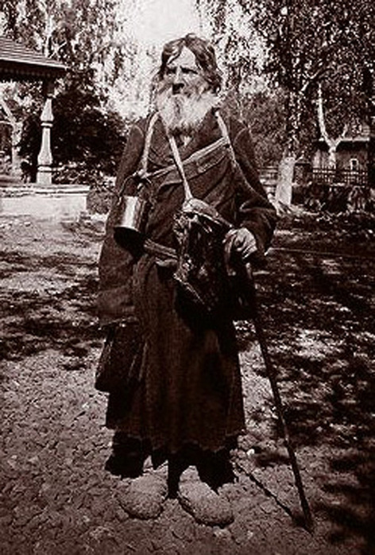
Василь Григорович-Барський (1701-1747) український мандрівник, який за 24 роки обійшов майже всю Європу й Північну Африку та закінчив свою подорож у Палестині. Він залишив описи відвіданих країн, ставши таким чином представником країнознавчого підходу в економічній географії.

Slide 4

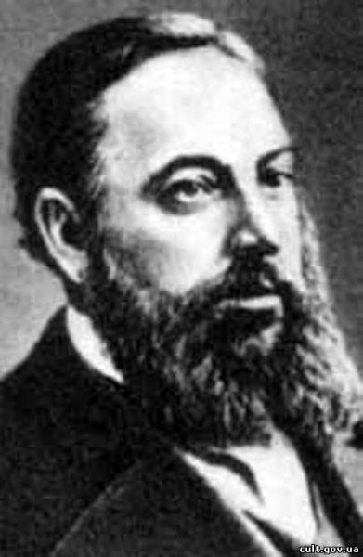
Павло Чубинський (1839-1884), був одним з керівників Південно-Західного відділення Імператорського Російського географічного товариства, розвивав економічний напрям досліджень. Перебуваючи на засланні, він досліджував територію Росії, а згодом очолював експедицію, що працювала на території України. Матеріали експедиції були видані в семи томах під назвою «Праці етнографічно-статистичної експедиції в Західно-Руському краю», де наведено статистичні дані про умови життя та господарювання на українських землях між Дніпром та Збручем.

Slide 5

Валентин Садовський (1886-1947) — випускник Київського університету, відомий економіст та економгеограф, політичний діяч. У 1917-1921 роках він був членом уряду УНР, тому був змушений емігрувати. У Празі в 1926 році став професором Українського вільного університету. Ще 1919 року в Києві видав навчальний посібник «Нарис з економічної географії України», у якому був чітко виражений статистично-галузевий стиль викладу навчального матеріалу. Розробляв теорію економічного районування, надрукував курси лекцій з економічної географії України та світового господарства. У 1945 році в Празі його заарештували радянські органи безпеки. Помер у Києві в Лук'янівській в'язниці.

